Slide 1
Angular
Desenvolvimento Web II
Professor Floriano Ferreira dos Reis Filho
Leonardo Naoki Narita – SP3022498
Stefany Rodrigues dos Santos – SP303027X

Slide 2
Conteúdo
Revisão: Typescript e SPA;
Introdução ao Angular;
Vantagens e desvantagens;
Estruturas fundamentais;
Criação do projeto Angular;
Referências.

Slide 3
Revisão: Typescript e SPA

Slide 4
Revisão: Typescript e SPA
Typescript
Superset do Javascript;
Tipagem de dados.
SPA
Desenvolvimento de aplicações Web;
Otimizar a experiência do usuário;
Não renderiza a página toda, apenas partes dela.

Slide 5
Introdução ao Angular

Slide 6
Introdução ao Angular
Framework Javascript criado pelo Google;
Páginas dinâmicas;
O Angular utiliza Javascript, HTML e CSS;
Podem usar libs externas, como boostrap. Angular material, entre outros.

Slide 7
Vantagens e desvantagens

Slide 8
Vantagens e desvantagens
Vantagens
Combinação de dados bidirecional;
Consumo API REST (backend);
Estrutura do código;
Ambientes de testes;
Separação backend e frontend.
Desvantagens
Mudanças significativas;
Sintaxe complexa.

Slide 9
Estruturas Fundamentais

Slide 10
Estruturas fundamentais
1) Estruturas Básicas
Classe : ng g class <nameClass>
Enum : ng g enum <nameEnum>
Interface : ng g interface <nameInterf>
2) Componente: Estrutura HTML, CSS e JS que realiza telas ou componentização.
ng g c <nameComponent>
3) Module: Classe responsável por gerenciar imports, exports para componentes declarados em seu contexto.
ng g m <nameModule>

Slide 11
Estruturas fundamentais
4) Service: Classe Responsável por realizar a injeção de dependência.
ng g s <nameService>
5) Pipe: Estrutura responsável por formatar dados.
ng g p <namePipe>
6) Directive: Estrutura lógica nas tags HTML.
ng g d <nameDirective>
7) Guard: Classe responsável por criar regras de restrição nas rotas.
ng g g <nameGuard>

Slide 12
Criação do projeto Angular

Slide 13
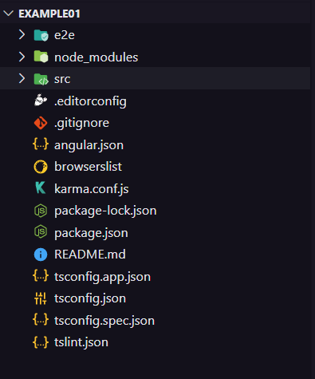
Criação do projeto Angular
Instalando o Angular
Instalar o NodeJS
Instalar o Angular com o comando: npm install –g @angular/cli
Criando projeto simples em Angular
Comando: ng new <projectName>
Pastas:
  src/assets: Arquivos renderizados no browser
  src/environments: Arquivos de ambiente
  src/app: Aplicação
Arquivos de testes end-to-end (Protactor)
Arquivos de dependências
Arquivos de Configuração
OBS: Rodar Angular
ng serve

Slide 14
Referências
Disponível em: https://www.hostinger.com.br/tutoriais/o-que-e-angular. Acesso em: 02 de fevereiro de 2021;
Disponível em: https://bognarjunior.wordpress.com/2016/02/28/angularjs-spa-single-page-application/. Acesso em: 02 de fevereiro de 2021;
Disponível em: https://blog.betrybe.com/desenvolvimento-web/typescript/. Acesso em 02 de fevereiro de 2021.

Slide 15
Referências
Disponível em: https://medium.com/@henrique.freire/react-vue-angular-conhe%C3%A7a-suas-vantagens-e-desvantagens-e-qual-%C3%A9-melhor-para-seus-projetos-53734bb3d37f. Acesso em: 02 de fevereiro de 2021.
Disponível em: https://marialisboa.com/criando-um-projeto-angular/. Acesso em 02 de fevereiro de 2021.

